Slide 1
ОДО МАОУ «Аромашевская СОШ им. В.Д. Кармацкого» детский сад «Сказка»
Познавательно-творческий проект в подготовительной группе
«23 февраля - День защитника Отечества»
Выполнила воспитатель Кендысь Л.В.

Slide 2
Вид проекта: познавательно - творческий.
Сроки реализации: краткосрочный (13.02-22.02).
Участники проекта: педагог по изо, дети старшего дошкольного возраста, родители воспитанников.
Актуальность проекта:
В силу последних перемен всё более заметной стала утрата нашим обществом традиционного российского патриотического сознания. В связи с этим очевидна неотложность решения острейших проблем воспитания патриотизма в работе с детьми дошкольного возраста. Исторически сложилось так, что любовь к Родине, патриотизм во все времена в Российском государстве были чертой национального характера. Не менее важным условием нравственно - патриотического воспитания детей является тесная взаимосвязь по данному вопросу с родителями.
Взаимодействие с родителями способствует бережному отношению к традициям, сохранению семейных связей. В настоящее время эта работа актуальна и особенно трудна, требует большого такта и терпения, так как в молодых семьях вопросы воспитания патриотизма, гражданственности не считаются важными и, зачастую, вызывают лишь недоумение.

Slide 3
Цель проекта:
- формирование чувства патриотизма у детей старшего дошкольного возраста;
- приобщение родителей к участию жизни детского сада.
Задачи проекта:
- расширить знания детей о Российской армии, уточнить их представления о родах войск;
- развивать у детей познавательную активность, творческие способности;
- продолжать воспитывать у детей патриотические чувства к Родине, гордость за нашу историю;
- развивать и обогащать речь детей;
- проводить работу с родителями, привлекая их к патриотическому воспитанию детей в семье.
Ожидаемый результат:
- повышение знаний у детей о Российской армии.
- проявление у детей интереса к армии, уважения к защитникам Отечества.
- стремление у детей к совершенствованию физических качеств, к укреплению здоровья.
- стремление детей отражать свои знания, впечатления, мысли и чувства в играх, в исполнении песен, в чтении стихов.
-повышение заинтересованности у родителей в формировании чувства патриотизма у детей.

Slide 4
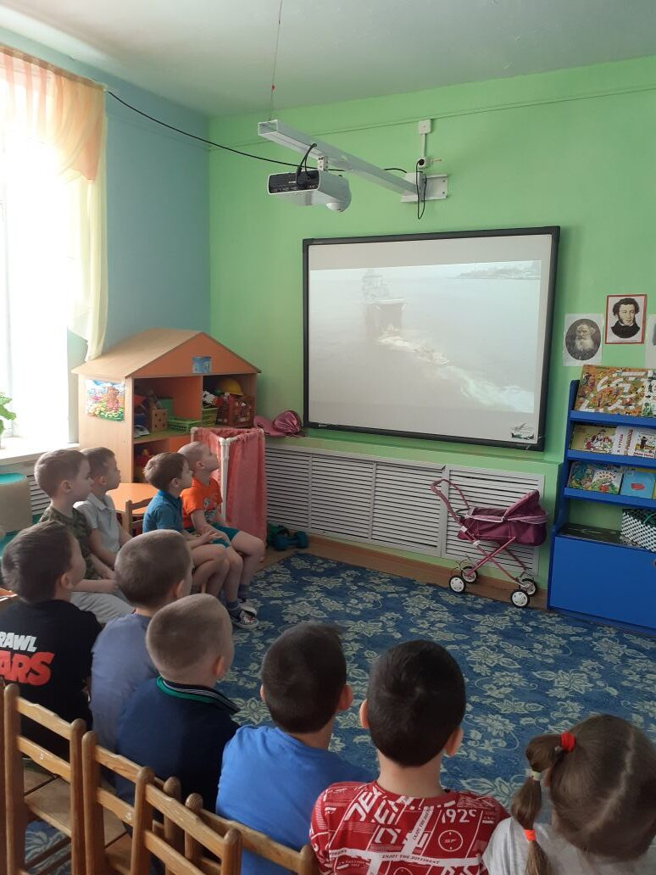
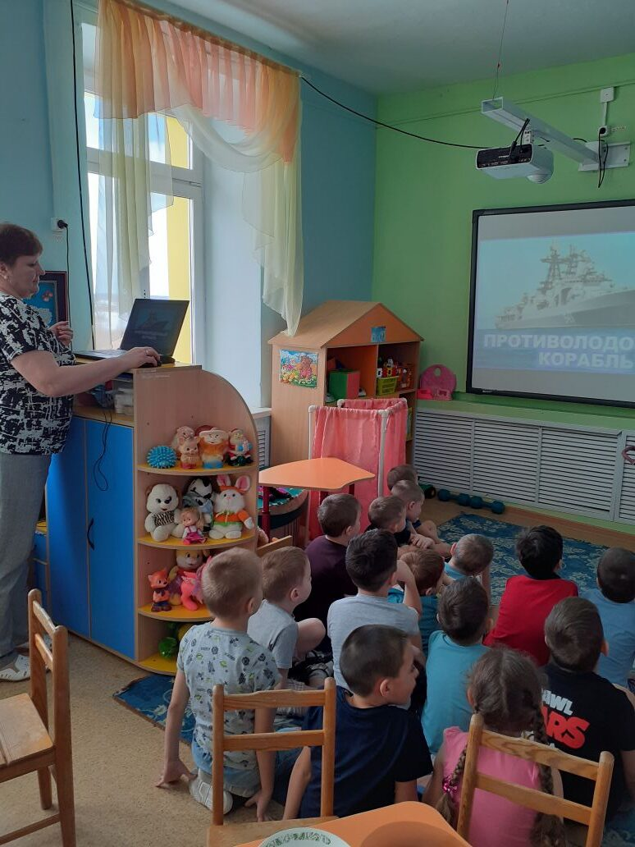
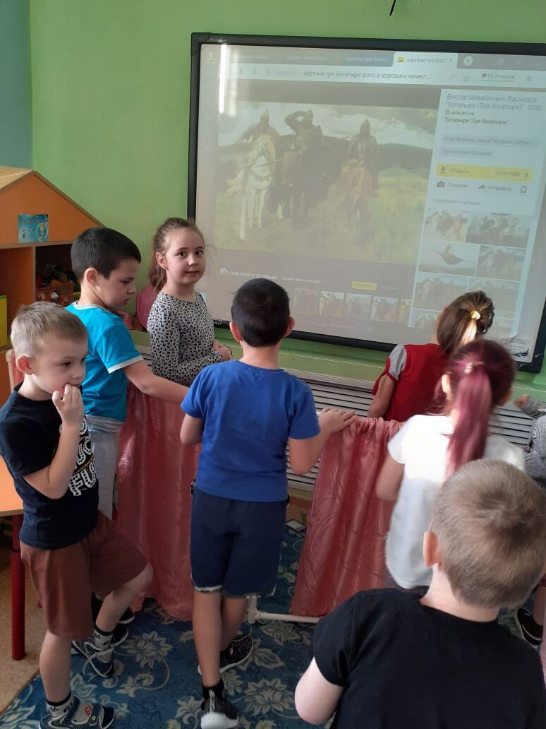
Беседа о празднике «День защитника Отечества», когда и как он появился; «Представители военных профессий», «Есть такая профессия - Родину защищать»

Slide 5
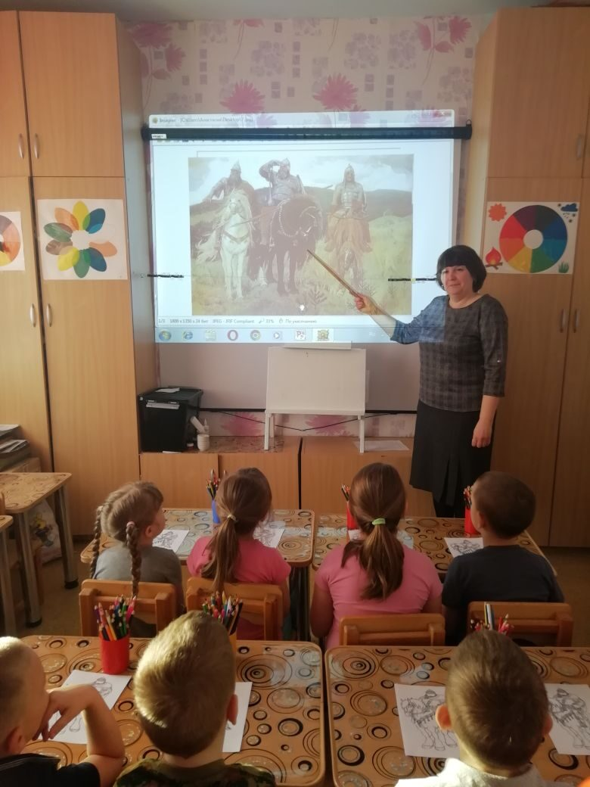
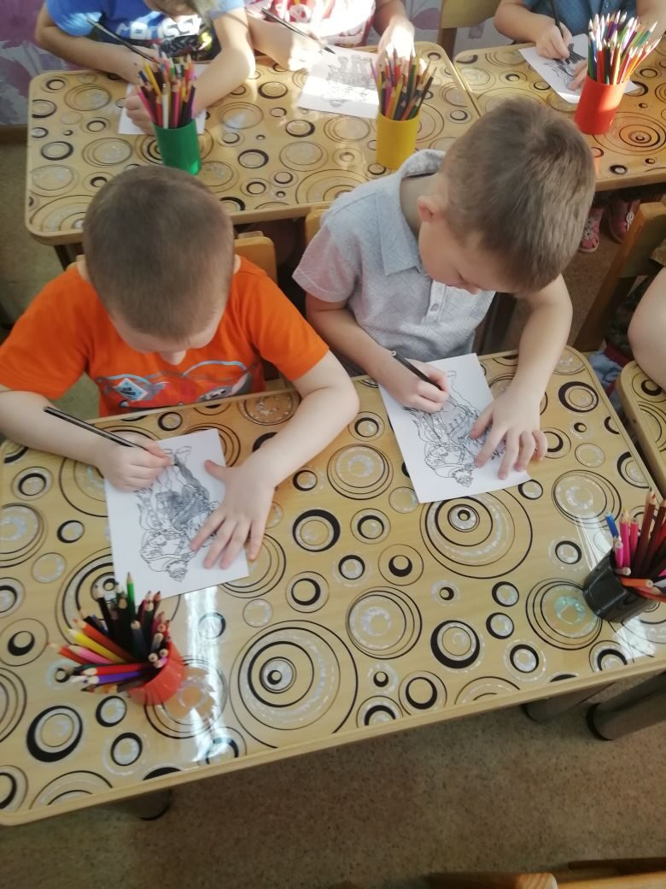
Рассматривание и беседа по картине В. М. Васнецова «Богатыри».

Slide 6
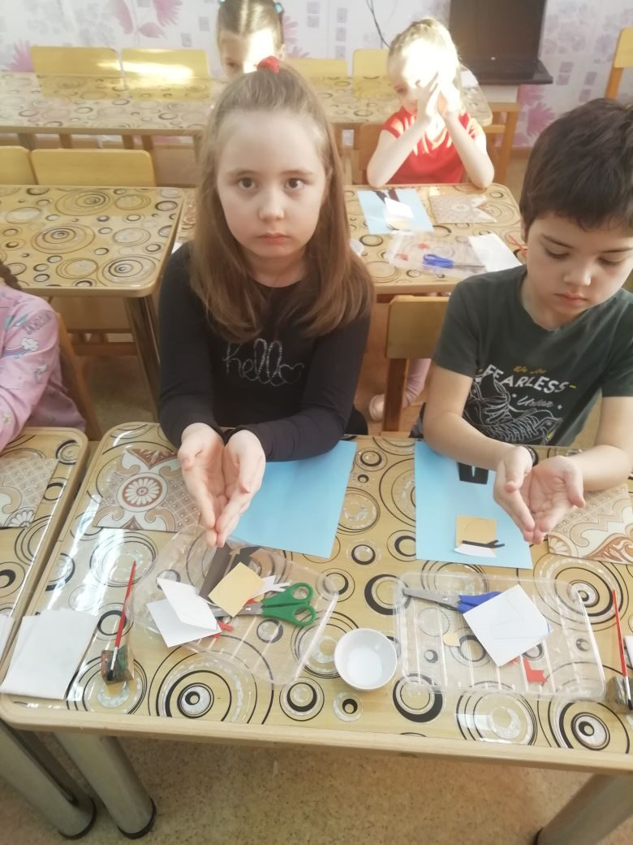
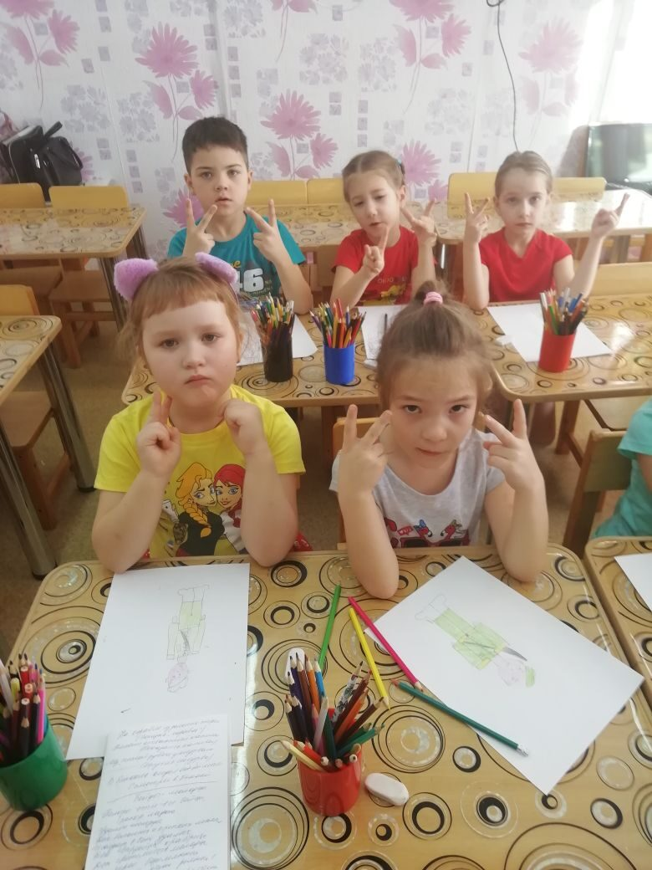
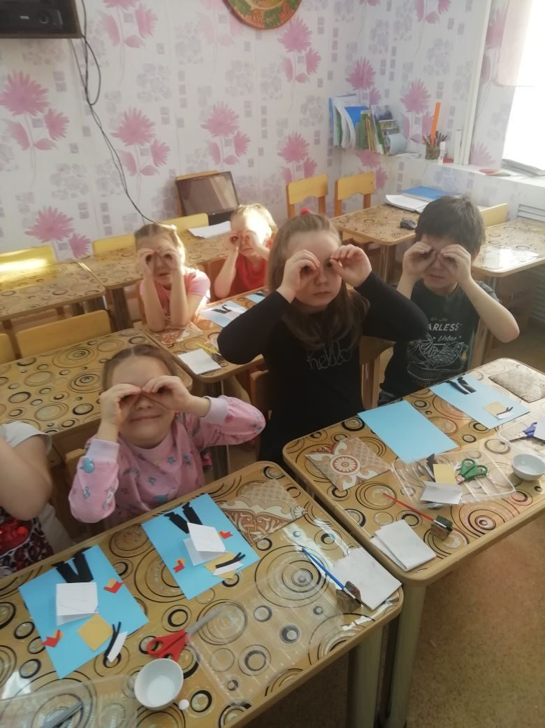
Пальчиковая гимнастика: «Смелый капитан», «Бойцы-молодцы», «Солдаты».

Slide 7
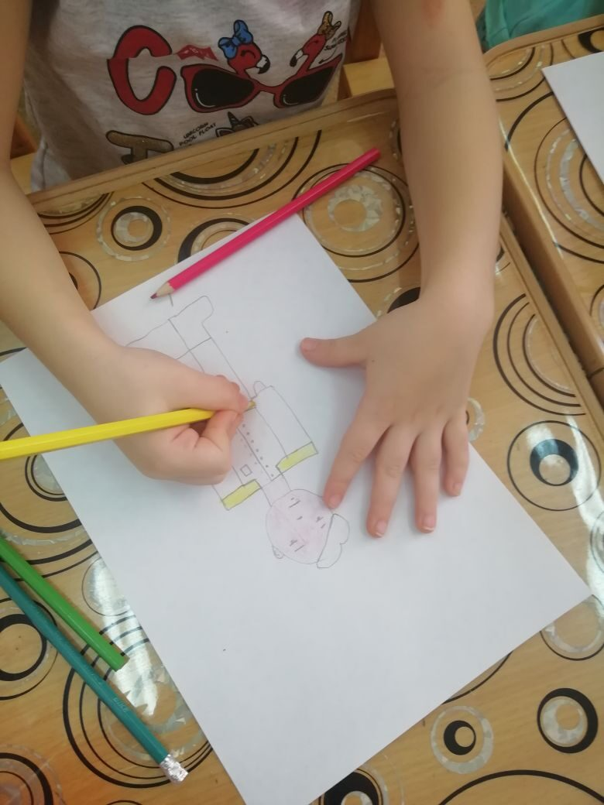
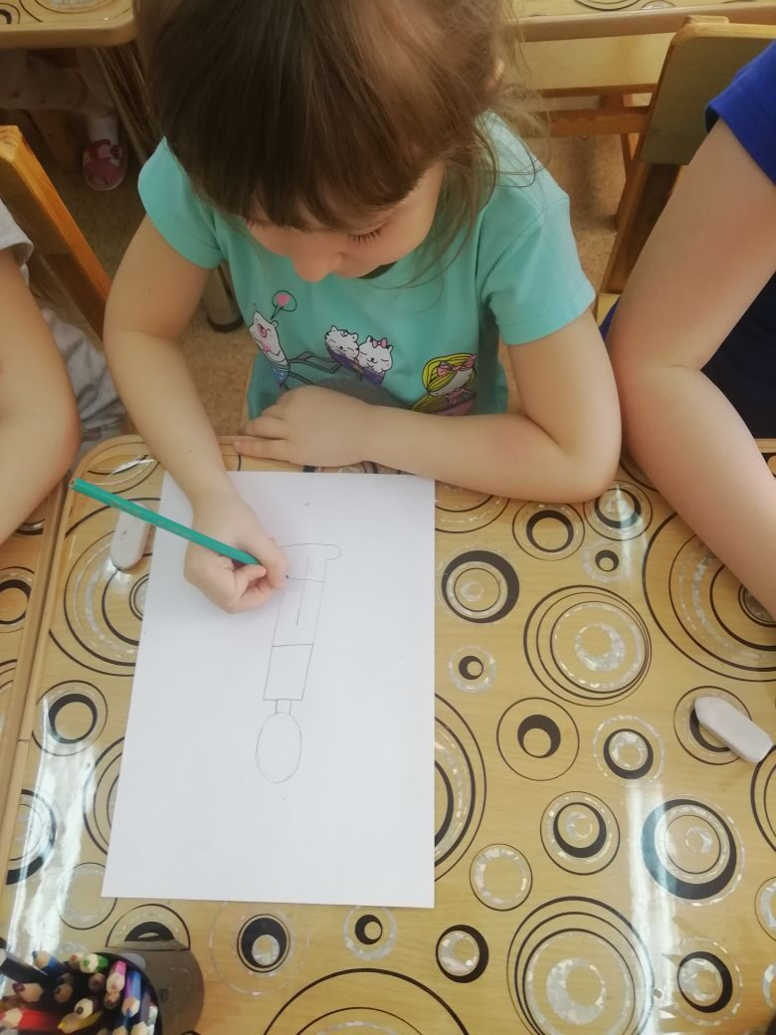
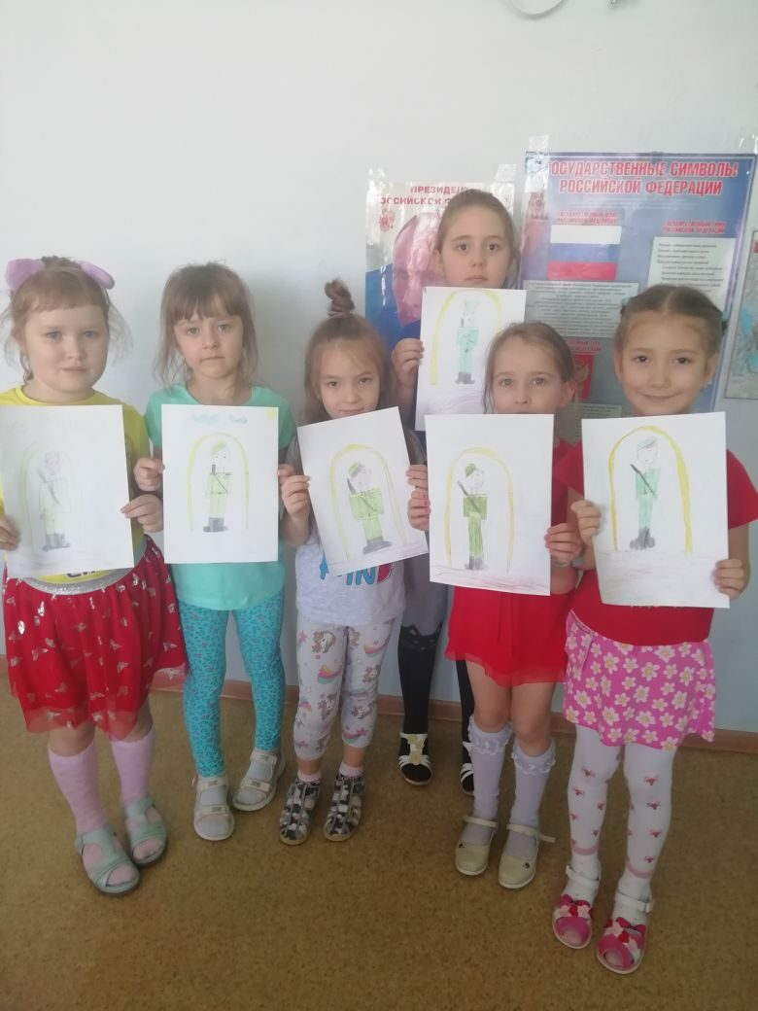
Рисование на тему «Солдат на посту»

Slide 8
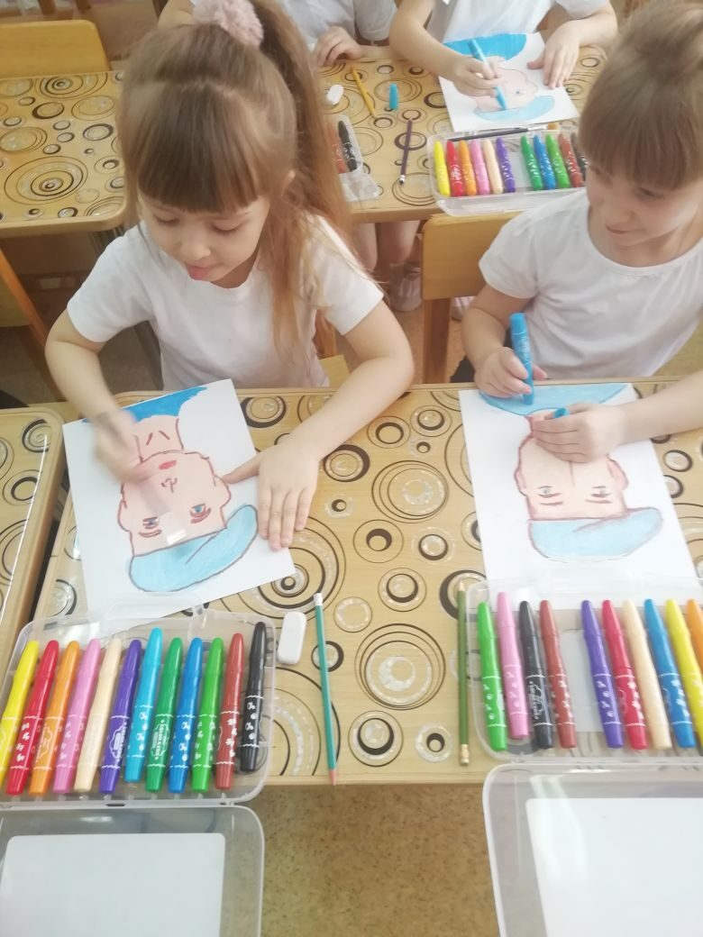
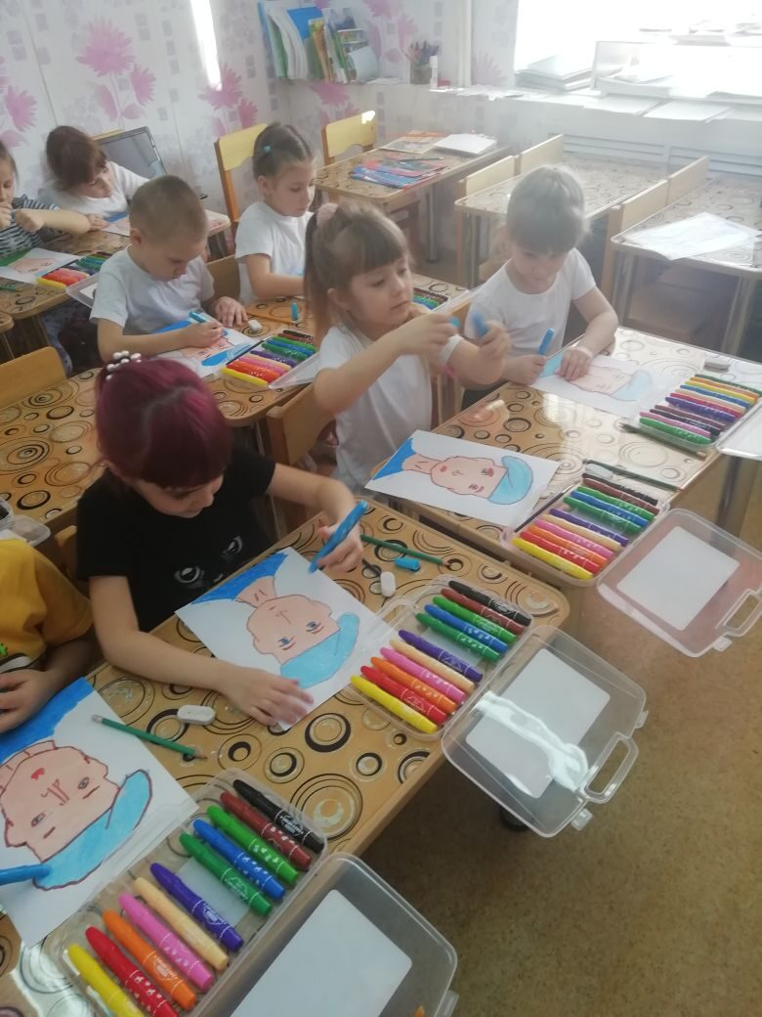
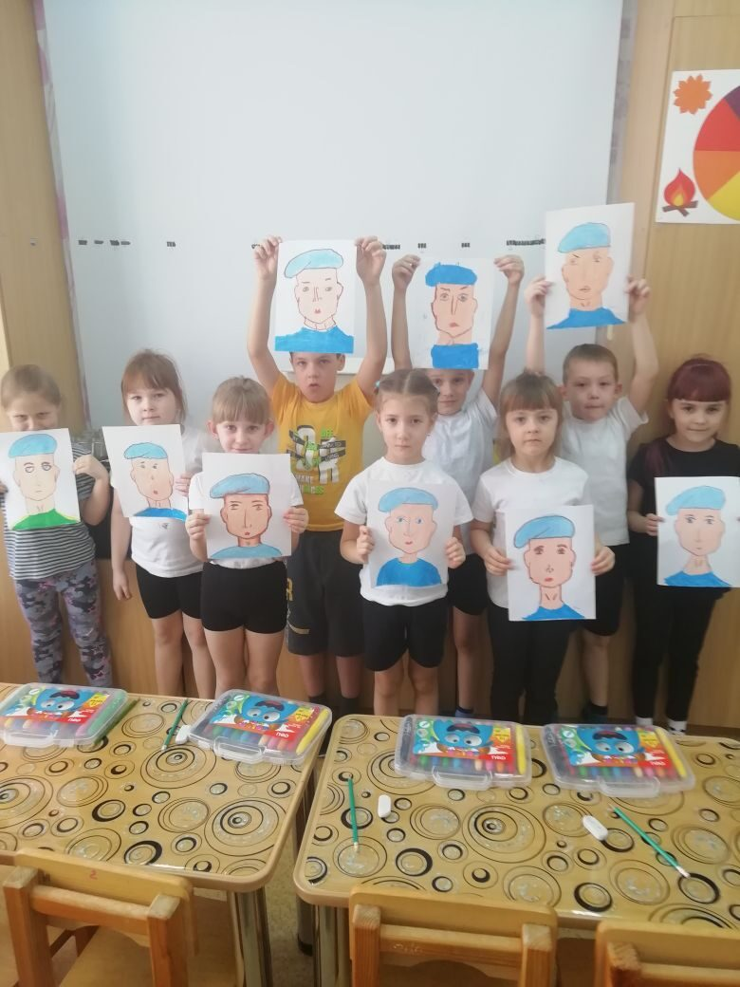
Рисование на тему «Портрет солдата

Slide 9
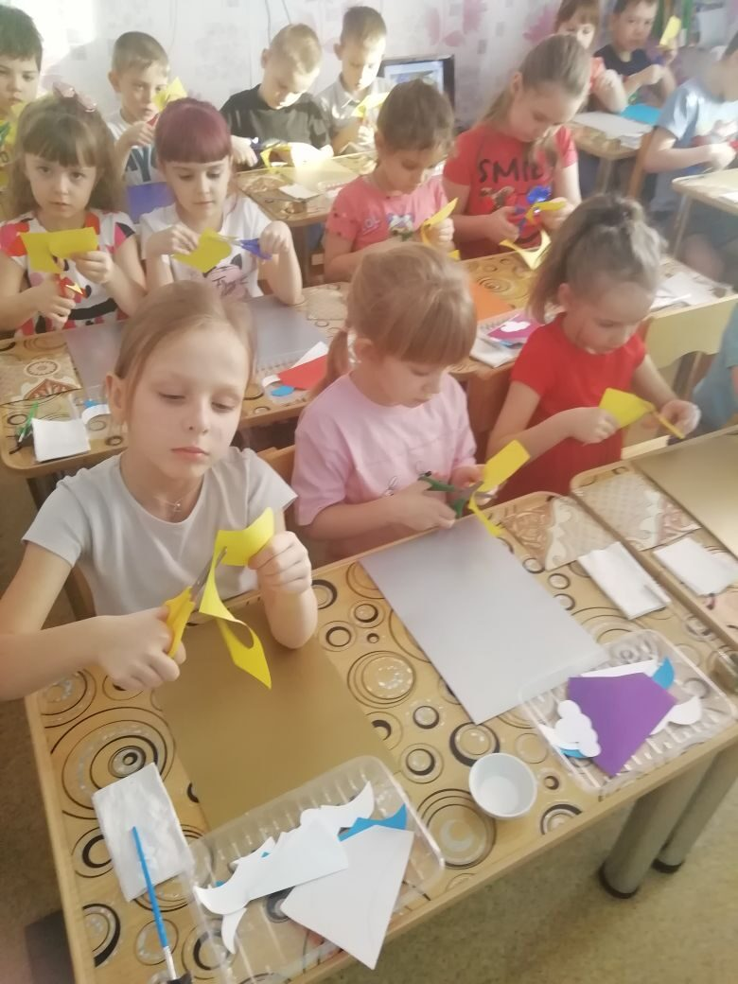
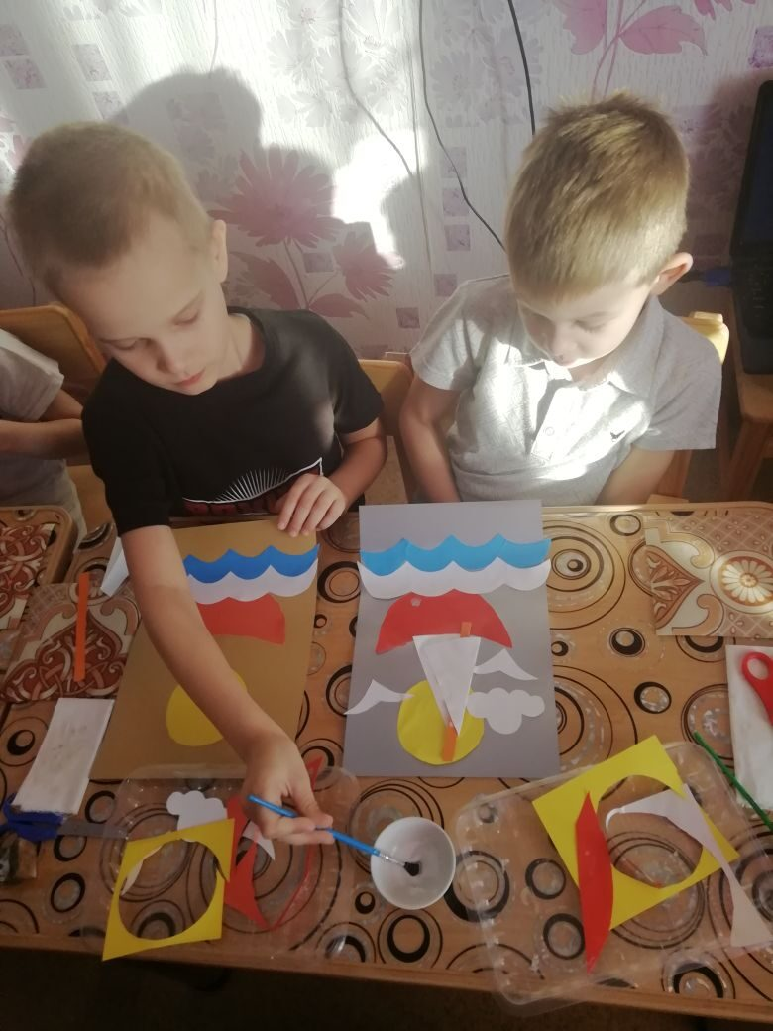
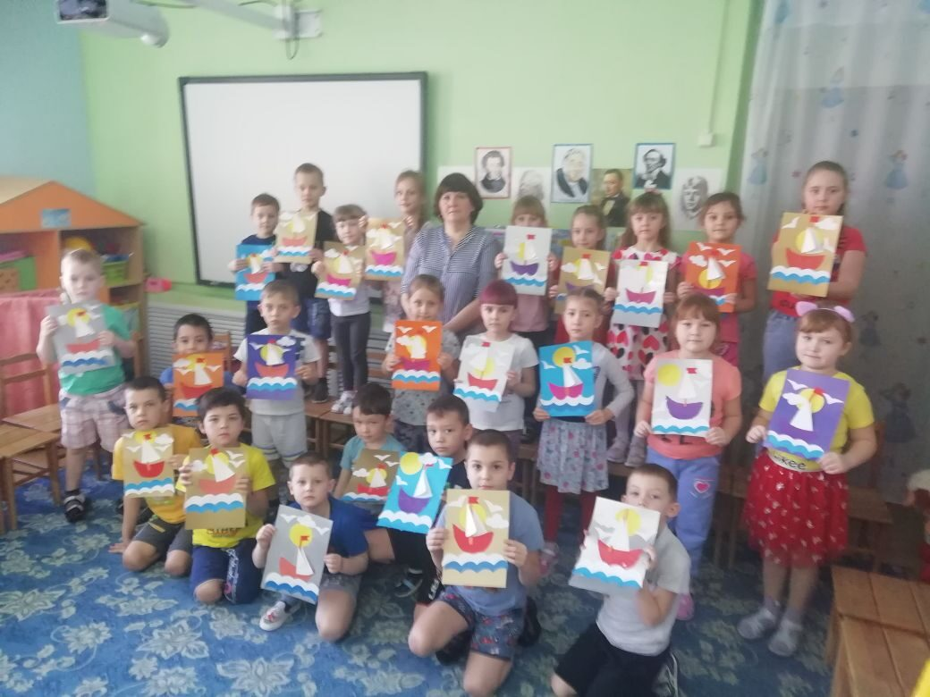
Аппликация на тему «Кораблик»

Slide 10
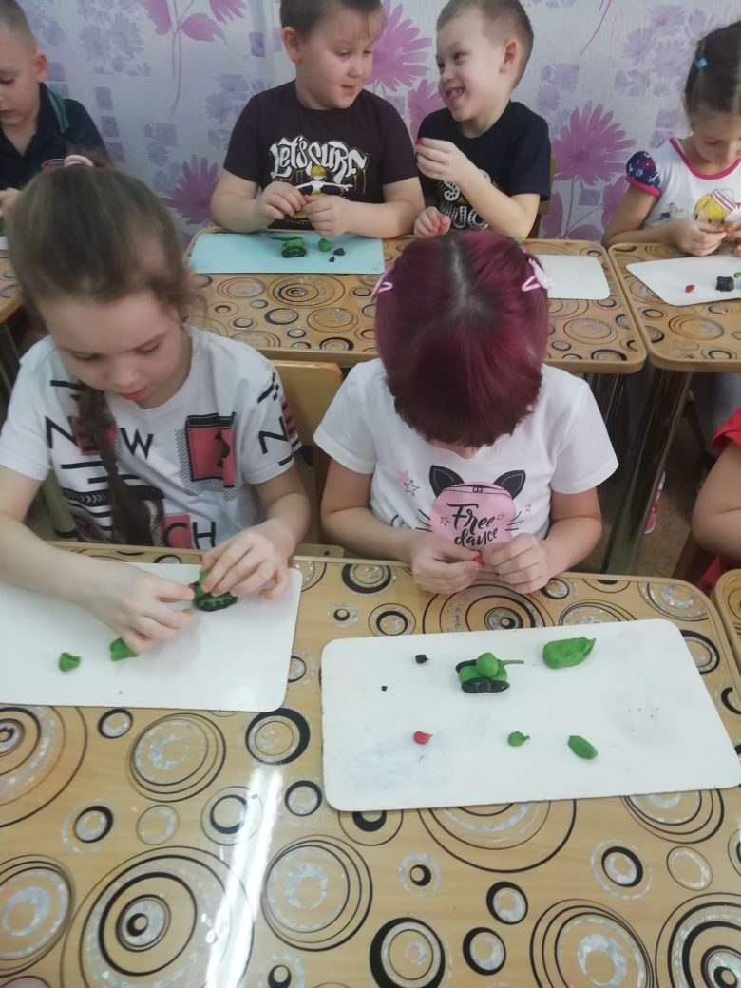
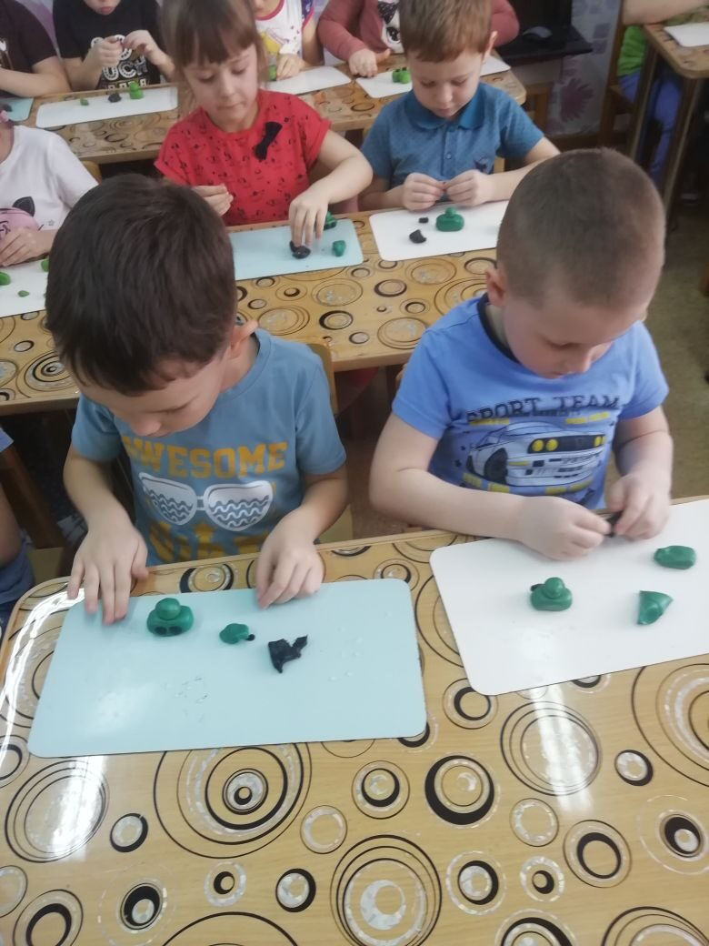
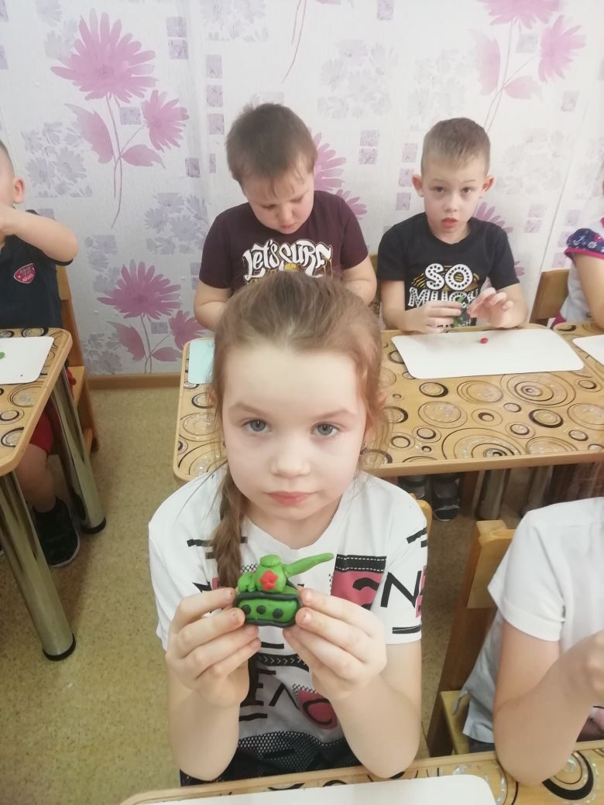
Лепка на тему «Танк»

Slide 11
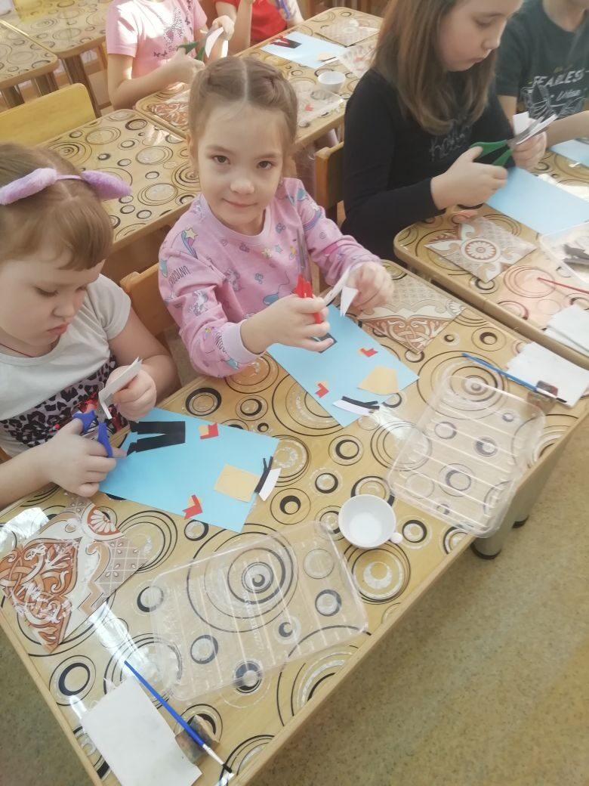
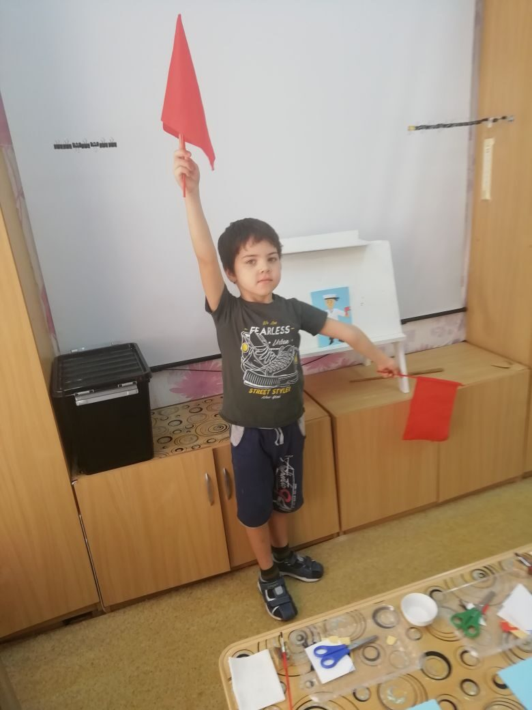
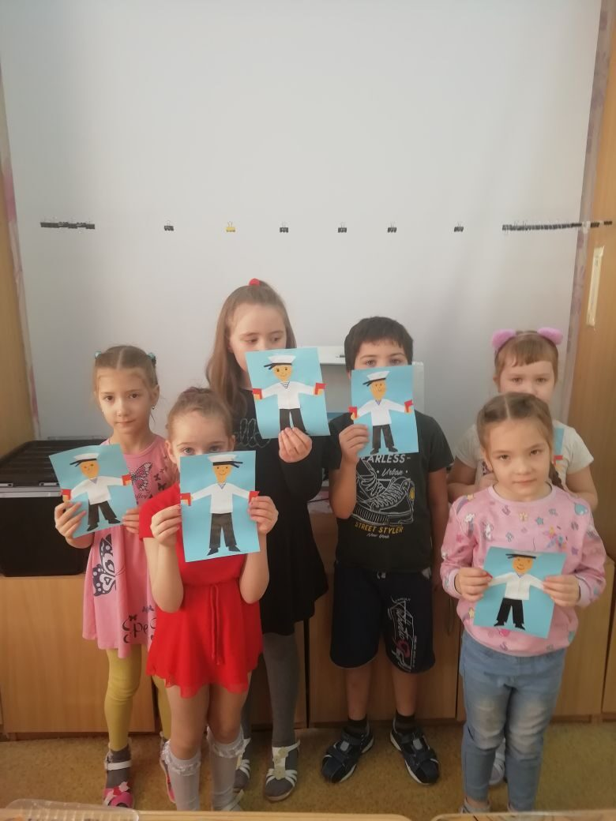
Аппликация на тему «Матрос с сигнальными флажками

Slide 12
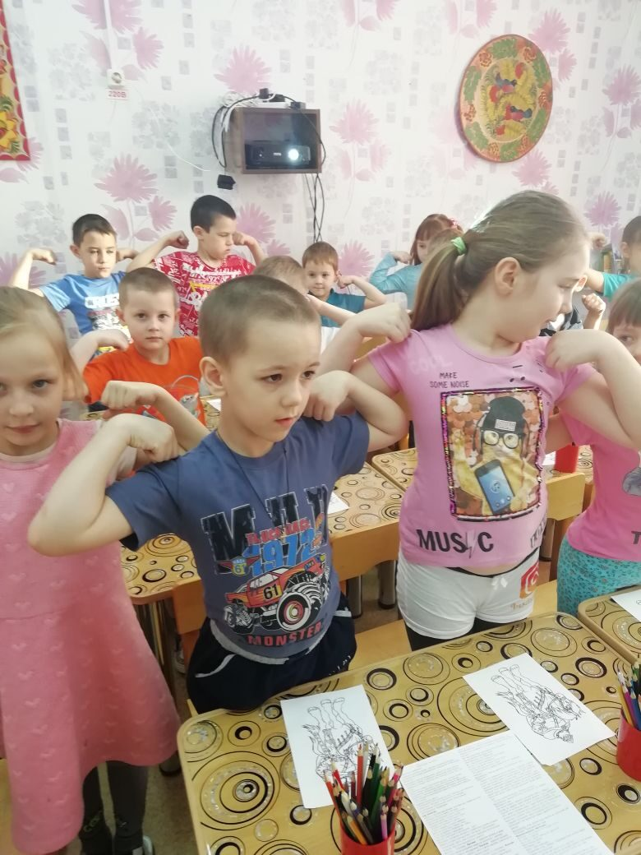
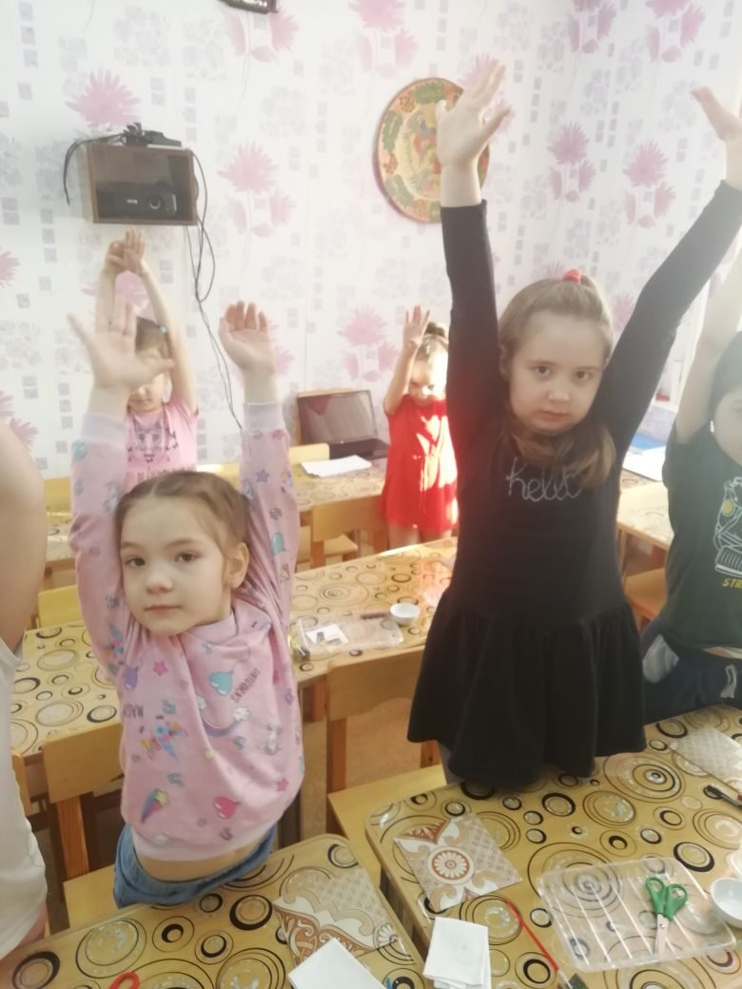
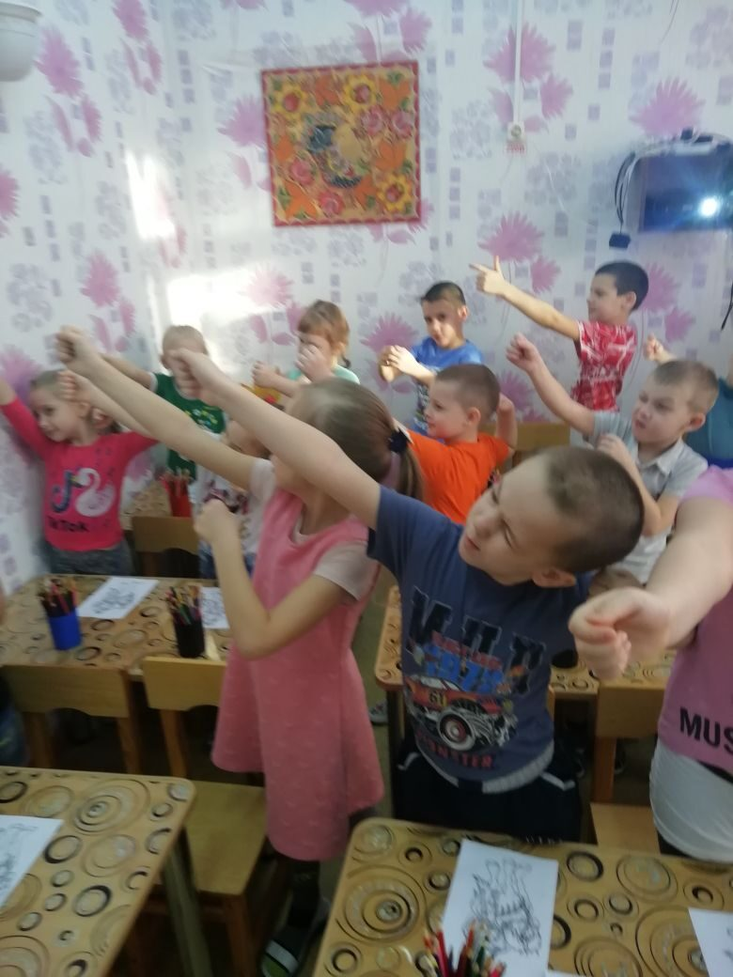
Физкультминутки: «Богатыри», «Пограничник», «Смелый капитан»,
«Молодцы-удальцы

Slide 13
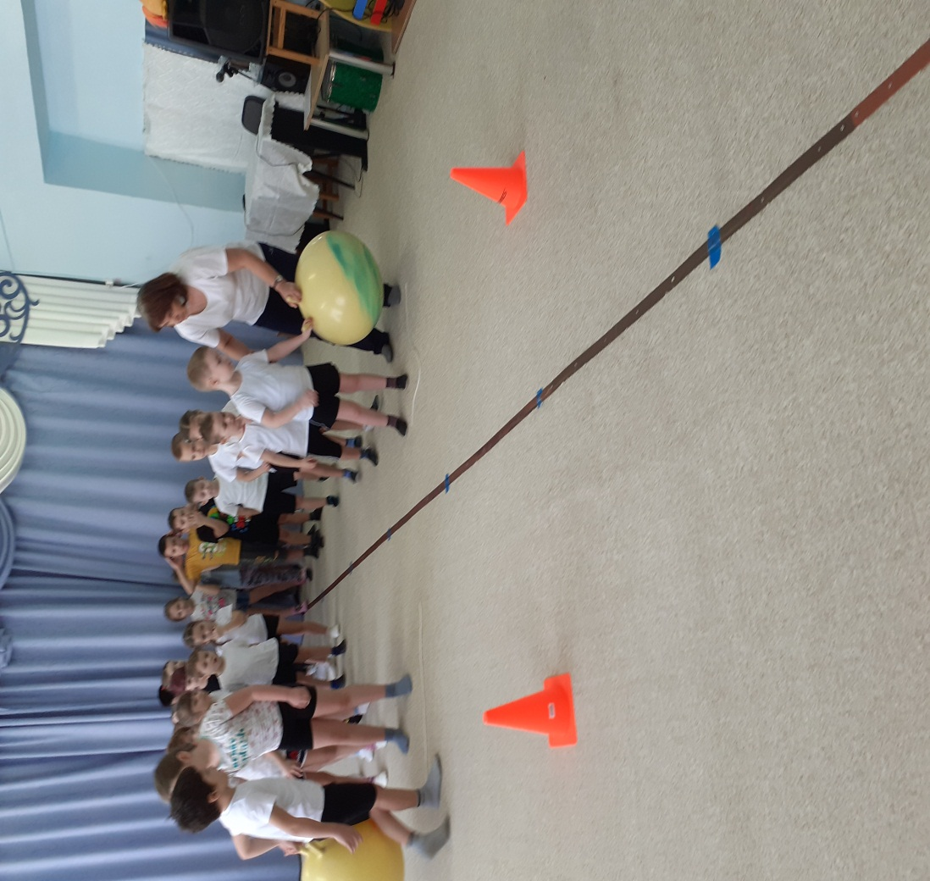
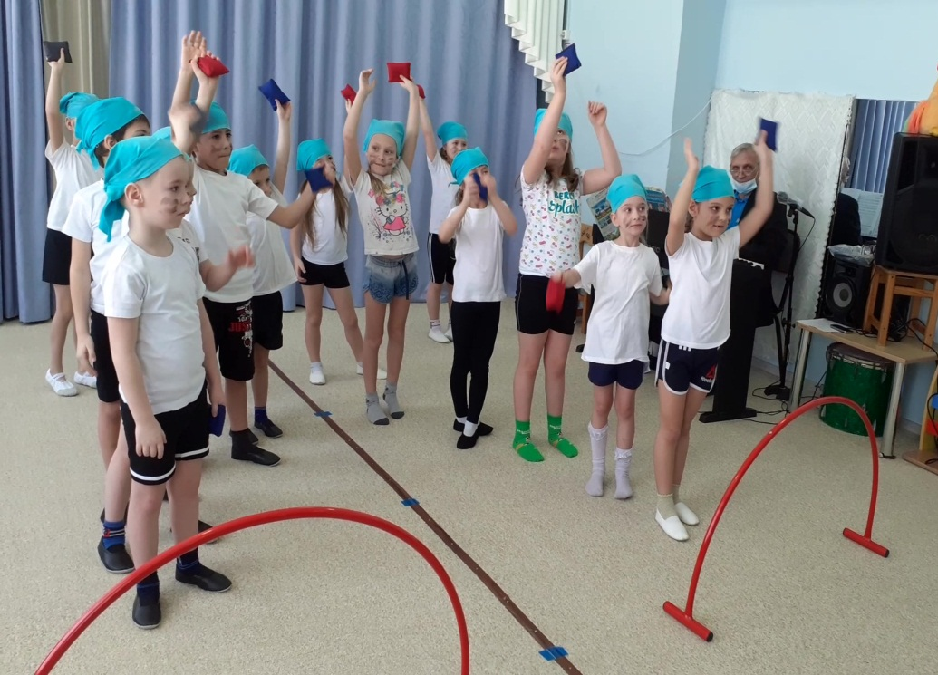
Физкультурный праздник .

Slide 14
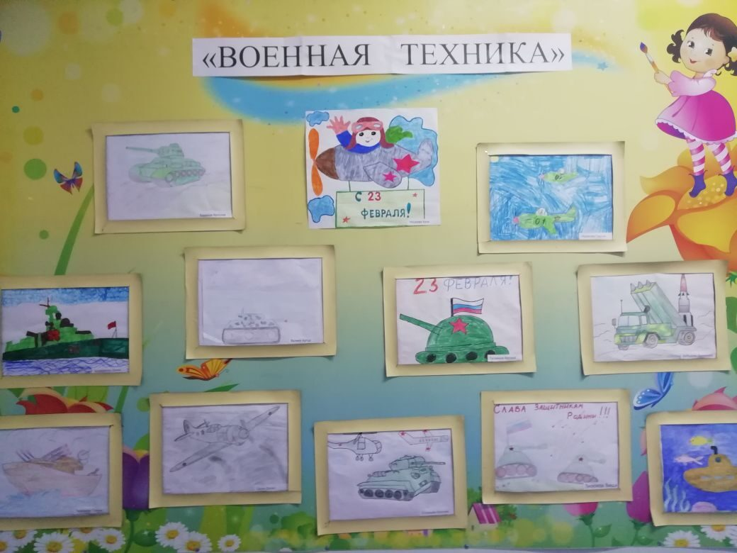
- Работа с родителями:
Выставка рисунков «Военная техника РФ» (совместная работа детей с родителями).

Slide 15
Результаты реализации проекта:
Дети в конце проекта стали чаще использовать для игр военную тематику, уважительно отзывались о защитниках отечества, с гордостью делились знаниями со сверстниками и воспитателем, которые они получили от родителей о службе в армии. Повысился уровень познавательных и творческих навыков, коммуникативных способностей. Родители стали активными и заинтересованными участниками образовательного процесса, повысилась заинтересованность родителей в формировании чувства патриотизма у своих детей.

